Slide 1
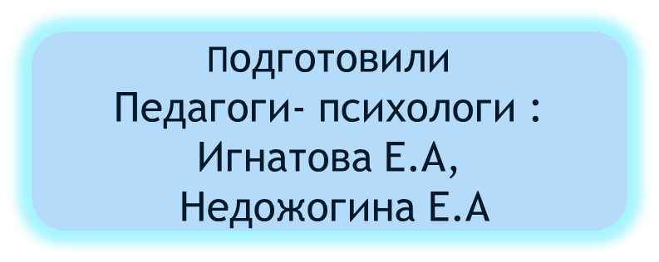
ГКОУ «Специальная (коррекционная ) общеобразовательная школа –интернат №25» ИНФОРМАЦИЯ ДЛЯ РОДИТЕЛЕЙ

Slide 2
Психология- та наука о человеке, которая изучает внимание, память, мышление, воображение, способы человеческого общения
Что такое «психология»?
Что она изучает?
Зачем нужна психология?
Психология помогает современному человеку лучше понимать свои эмоции, мысли и поведение.
Она также помогает научиться управлять своими реакциями на стресс и конфликты, что ведет к улучшению качества жизни.

Slide 3
КАКИЕ ПРОБЛЕМЫ МОЖНО РЕШИТЬ ПРИ ЗНАНИИ ПСИХОЛОГИИ?
Проблемы в общении
Некоторым детям трудно находить общий язык с другими людьми.
Они могут испытывать затруднения в заведении новых дружеских отношений, общении с одноклассниками или преподавателями.
Психолог помогает развить навыки социального общения и уверенности в себе.
Проблемы в эмоциональной сфере
Некоторые дети испытывают трудности с контролем своих эмоций.
Они могут быть часто расстроенными или раздражительными, не уметь справляться со стрессом или конфликтами.
Психолог помогает развить навыки эмоциональной саморегуляции и управления стрессом.

Slide 4
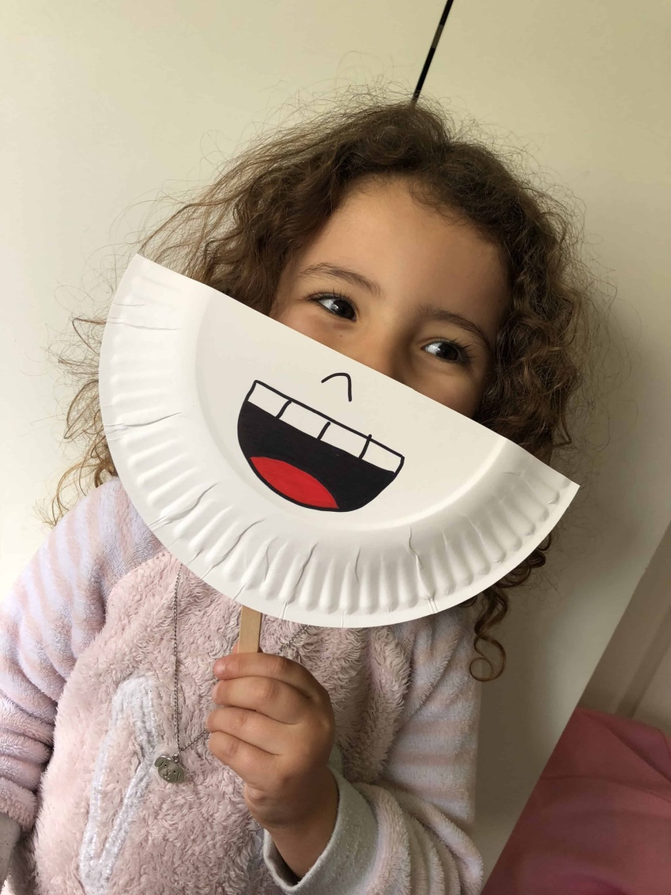
Проблемы в общении
Некоторым детям трудно находить общий язык с другими людьми.
Они могут испытывать затруднения в заведении новых дружеских отношений, общении с одноклассниками или преподавателями.
Психолог помогает развить навыки социального общения и уверенности в себе
Проблемы в эмоциональной сфере
Некоторые дети испытывают трудности с контролем своих эмоций.
Они могут быть часто расстроенными или раздражительными, не уметь справляться со стрессом или конфликтами.
Психолог помогает развить навыки эмоциональной саморегуляции и управления стрессом.

Slide 5
Проблемы в учебе
Некоторым детям трудно сосредоточиться на уроках, запоминать информацию или планировать свою работу.
Они могут испытывать трудности в выполнении домашних заданий или сдавать плохие оценки.
Психолог помогает развить навыки концентрации, памяти и планирования.
Проблемы со здоровьем
Некоторым детям необходима помощь ,чтобы справиться с физическими или психическими проблемами. Они могут быть стеснительными или испытывать страхи, которые мешают им вести активную жизнь.
Психолог помогает развить навыки ухода за своим здоровьем и справиться с трудностями.

Slide 6
Как родители могут помочь своему ребенку с помощью психологии?
Быть внимательным и эмоционально доступным. Родители могут создавать безопасную и поддерживающую атмосферу, в которой дети могут выражать свои эмоции и проблемы.
Учить ребенка управлять своими эмоциями.
Родители могут помочь детям понять свои эмоции, научиться справляться с ними и найти конструктивные способы выражения.
Развивать самооценку и уверенность.
Поощрение и поддержка со стороны родителей помогут детям верить в себя и свои способности.
Научить детей коммуникации и решению конфликтов.
Родители могут научить своих детей эффективному общению, слушанию других и поиску компромиссов в случае конфликтов
Стимулировать ребенка к саморазвитию и достижению целей.
Родители могут поддерживать интересы ребенка и помогать ему установить и добиться своих личных целей.

Slide 7
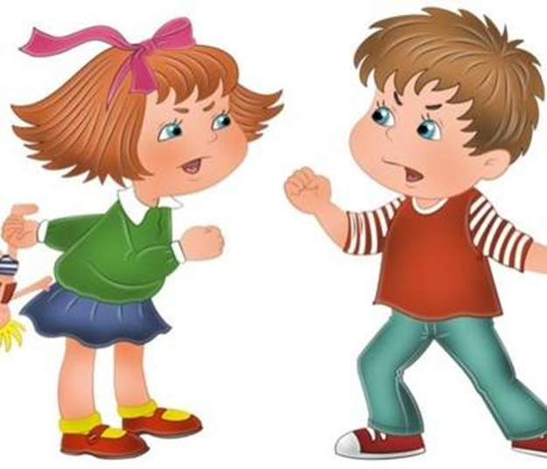
Советы родителям
Когда ребенок жалуется на неприятную
для него ситуацию (драка, ссора), разберите
ее, разъясняя ребенку правила общения, кто
прав, а кто нет, последствия данного события.
Можно использовать следующую схему:
Когда ты (вы)…. (описание ситуации);
Может случиться что …(описание последствий для ребенка и окружения);
Лучше… (предлагается правильный и эффективный способ поведения).
Можно предложить детям побыть актерами, героями какой-то истории: Человеком-Пауком, спасателем, рыцарем.
Только в этом случае ребенок активно включится в процесс, будет с интересом проигрывать различные роли.

Slide 8
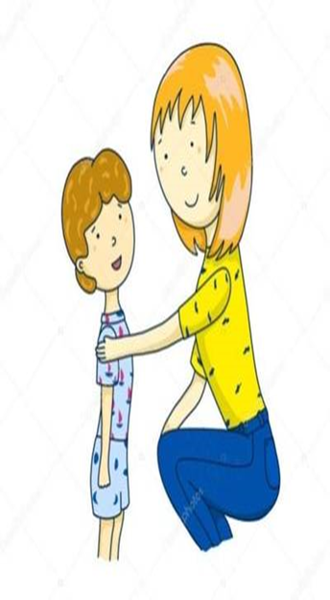
Советы родителям
Одним важным моментом в процессе воспитания ребенка является умение его слушать и слышать.
Ребенок жалуется вам, что его обидели, оскорбили, ударили…
Что нужно сделать? - выслушать, без всяких советов, рекомендаций и наставлений.
Ребенок не за этим к вам идет. Ему нужна поддержка и понимание.
Что значит активно слушать?
Во всех случаях, когда ребенок расстроен, обижен, потерпел неудачу, когда ему больно, стыдно, страшно, когда с ним обошлись несправедливо, надо дать ему понять, что вы знаете о его переживании, «слышите» его.
Для этого лучше сказать, что именно по вашему впечатлению, чувствует сейчас ребенок.
Желательно назвать это его чувство или переживание.
Только после того, как ребенок все высказал и почувствовал вашу поддержку, понимание, можно обсуждать саму ситуацию, выяснять кто прав, кто виноват, давать советы и наставления, как эффективно разрешать конфликтные ситуации.
Иначе ребенок сольет свое накопившееся напряжение и непонимание еще где-нибудь, возможно обидев кого-либо.

Slide 9
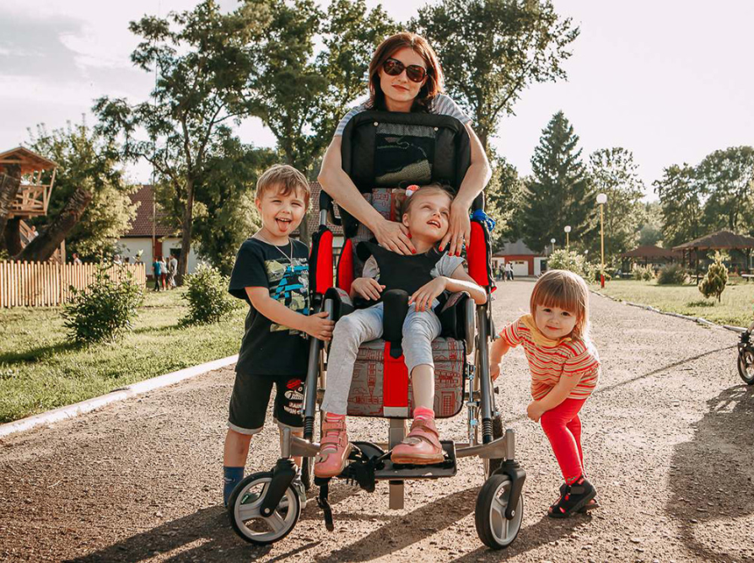
Главные условия предотвращения агрессивности
Создание для ребенка условий жизни, при которых ему будут демонстрироваться образцы миролюбивого отношение между людьми и отсутствовать негативные примеры агрессивного поведение взрослых; Воспитание ребенка в семье на принципах и сотрудничества; Умение родителей владеть собой.

Slide 10
За психолого-педагогической помощью можно обратиться Контакты : Игнатова Елены Александровна.-89633885575 ; Елена Анатольевна Недожогина -89614649210

